Slide 1
WROTA STATYSTYKI
Komitet Rady Ministrów do spraw Cyfryzacji

Slide 2
Wnioskodawca: Kancelaria Prezesa Rady Ministrów
Beneficjent: Główny Urząd Statystyczny
Partnerzy: nd.
Okres realizacji projektu
 | Termin rozpoczęcia | Termin zakończenia
Planowany, aktualny: | 2019-12-01 | 2022-11-30
Faktyczny: | 2019-12-01 | 2023-12-31
Koszt i źródło finansowania projektu
 | Koszt ogółem | w tym środki UE (POPC, Działanie 2.3)
Planowany, aktualny: | 28 693 382,44 zł | 24 266 753,25 zł
Faktyczny: | 28 317 360,88 zł | 23 948 526,13 zł

Slide 3
Cel i produkty projektu
Cel główny:
Poprawa dostępności wynikowych informacji statystycznych dzięki stworzeniu nowych kanałów udostępniania danych i modernizacji obecnych;
Podniesienie jakości udostępnionych danych poprzez umożliwienie kontroli procesu ich produkcji oraz publikację metadanych;
Zwiększenie otwartości danych poprzez dostosowanie do formatów umożliwiających odczyt maszynowy w celu ułatwienia ich ponownego wykorzystania.
Nazwa produktu | Planowany termin wdrożenia | Faktyczny termin wdrożenia | Odstępstwa od założeń
System zarządzający i monitorujący sieć; System zarządzający i monitorujący sieć WAN | 2022-07-31 | 2022-02-09
System backupowy | 2022-07-31 | 2021-09-24
System Serwis Desk | 2022-07-31 | 2022-05-24
System zarządzający dostępem do sieci | 2022-07-31 | 2022-01-10
Składnica Jednostek Statystycznych | 2022-07-31 | 2022-07-18

Slide 4
Cel i produkty projektu
Nazwa produktu | Planowany termin wdrożenia | Faktyczny termin wdrożenia | Odstępstwa od założeń
System Metainformacji | 2023-12-31 | 2023-12-28
Składnica Danych Surowych | 2022-10-31 | 2022-10-17
Składnica Danych Operacyjnych | 2022-10-31 | 2022-10-19
Składnica Danych Analitycznych | 2022-10-31 | 2022-10-19
Składnica Potrzeb Użytkowników | 2023-12-31 | 2023-12-28
Składnica Danych Geoprzestrzennych | 2022-11-30 | 2022-11-25
Portale Informacyjne | 2023-12-31 | 2023-12-21
Platforma Gromadzenia Danych Statystycznych | 2023-12-31 | 2023-12-29
Analityczny System Przetwarzania Danych | 2022-10-31 | 2022-10-20
Platforma Udostępniania Wynikowych Informacji Statystycznych i Innych Zasobów Informacyjnych | 2023-12-31 | 2023-12-21

Slide 5
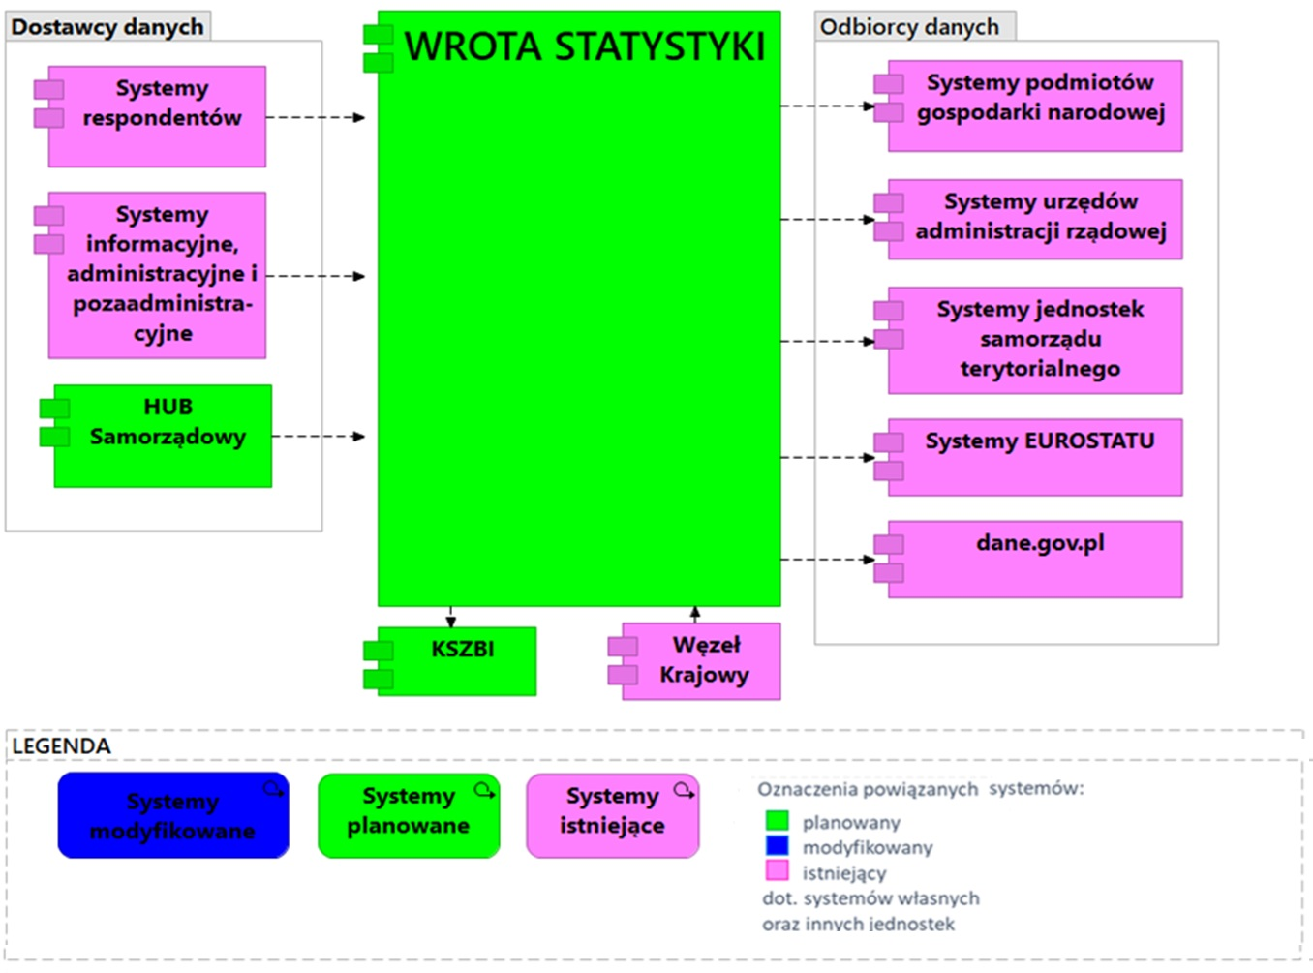
Produkty projektu (systemy teleinformatyczne) – interoperacyjność
Plan:

Slide 6
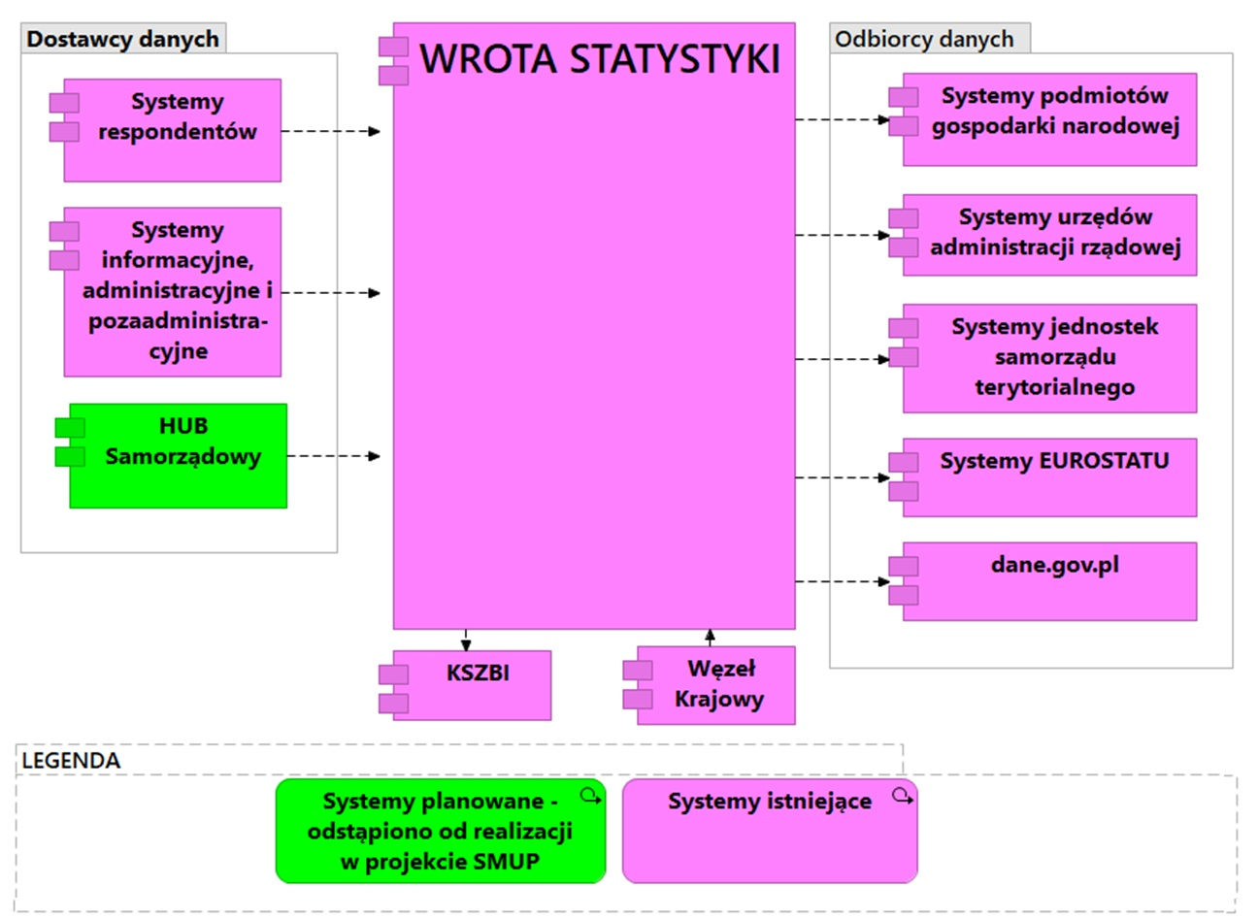
Produkty projektu (systemy teleinformatyczne) – interoperacyjność
Realizacja:

Slide 7
Wskaźniki produktu projektu (odstępstwa od założeń)
Nazwa wskaźnika | Planowana wartość docelowa | Wartość osiągnięta | Odstępstwa od założeń
 |  |  | Nie dotyczy
Wskaźniki rezultatu projektu (odstępstwa od założeń)
Nazwa wskaźnika | Planowana wartość docelowa | Wartość osiągnięta | Odstępstwa od założeń
 |  |  | Nie dotyczy

Slide 8
Utrzymanie efektów projektu:
Zagrożenia:
Utrata trwałości projektu w okresie 5 lat;
Brak zabezpieczenia środków finansowych na utrzymanie systemu po jego wdrożeniu;
Niewystarczające zasoby ludzkie (np. informatycy, pracownicy merytoryczni).

Slide 9
Dziękuję za uwagę
Komitet Rady Ministrów do spraw Cyfryzacji

